Slide 1
Муниципальное бюджетное образовательное учреждение
Яковская средняя общеобразовательная школа
Сосновский район
Нижегородская область
«Управление процессом социализации образовательного пространства ОУ в условиях ФГОС
дошкольного образования»
Директор МБОУ Яковская ОШ Кузьмина Л.Н.

Slide 2
Известно, что воспитать «крылатого» ребенка может только «крылатый» педагог, воспитать счастливого может только счастливый, а современного – только современный.

Slide 3
Нормативные документы
Приказ Сосновского РУО администрации Сосновского муниципального района от 30.01.14 №41-р « О введении в действия ФГОС ДО»
Приказ Сосновского РУО Администрации Сосновского муниципального района от 30.01.2014 № 42-р «О создании координационного совета по вопросам организации введения ФГОС»
Примерный план реализации введения ФГОС в условиях ДО
Приказ Сосновского РУО администрации Сосновского муниципального района от 17.02.2014 «71 –р «Об утверждении муниципального проекта «Организации сопровождения ведения ФГОС ДО в ОУ района на период 2014-2016 год»
Приказ Сосновского РУО администрации Сосновского муниципального района от 17.02.2014 года №72-р «О временной рабочей группе по введению ФГОС ДО»
О внесении изменений в программу ДОО
Приказ МБОУ Яковская ОШ от 30. 01.14 №25-о « О введении в действия ФГОС ДО»
Приказ МБОУ Яковская ОШ от 19.02.14 №43-о «О создании координационного совета по вопросам организации введения ФГОС»
Приказ МБОУ Яковская ОШ от 19.02.14 №44-о «О временной рабочей группе по введению ФГОС ДО»
О внесении изменений в программу ДОО

Slide 4
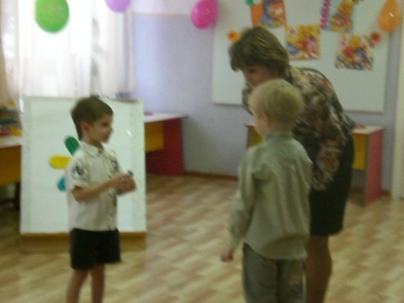
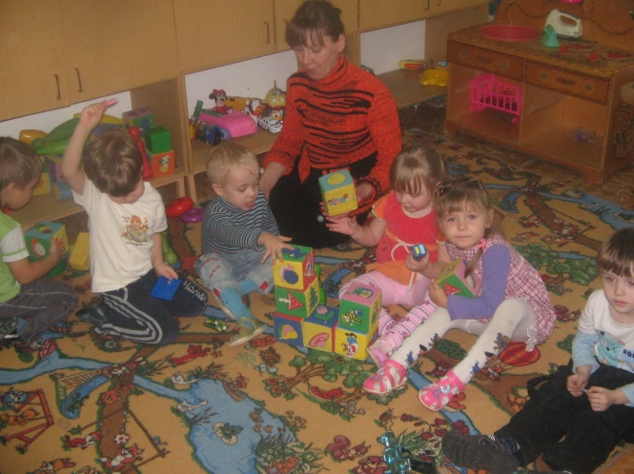
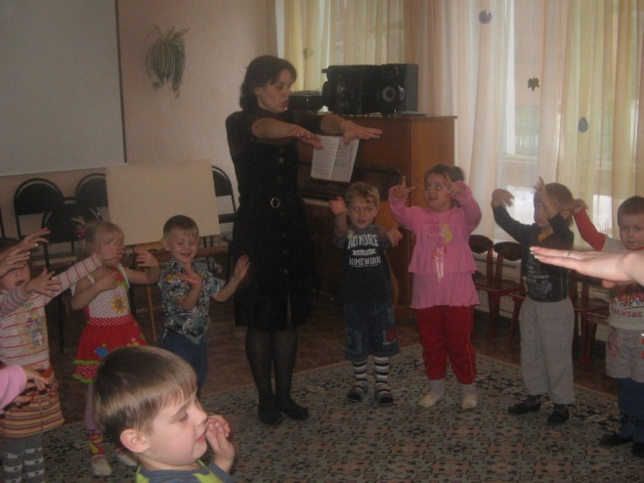
Социализация- гармоническое развитие ребенка
Совместная деятельность воспитателя и детей:
-непосредственно образовательная деятельность; игра; проектирование;
Самостоятельная деятельность детей
Общение

Slide 5
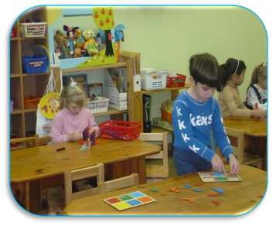
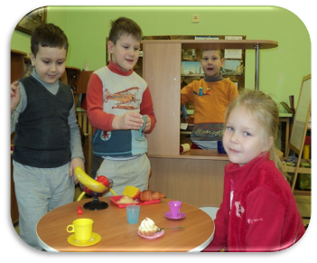
Создание и обеспечение условий социально-личностного развития ребенка
- Предметно-пространственная среда

Slide 6
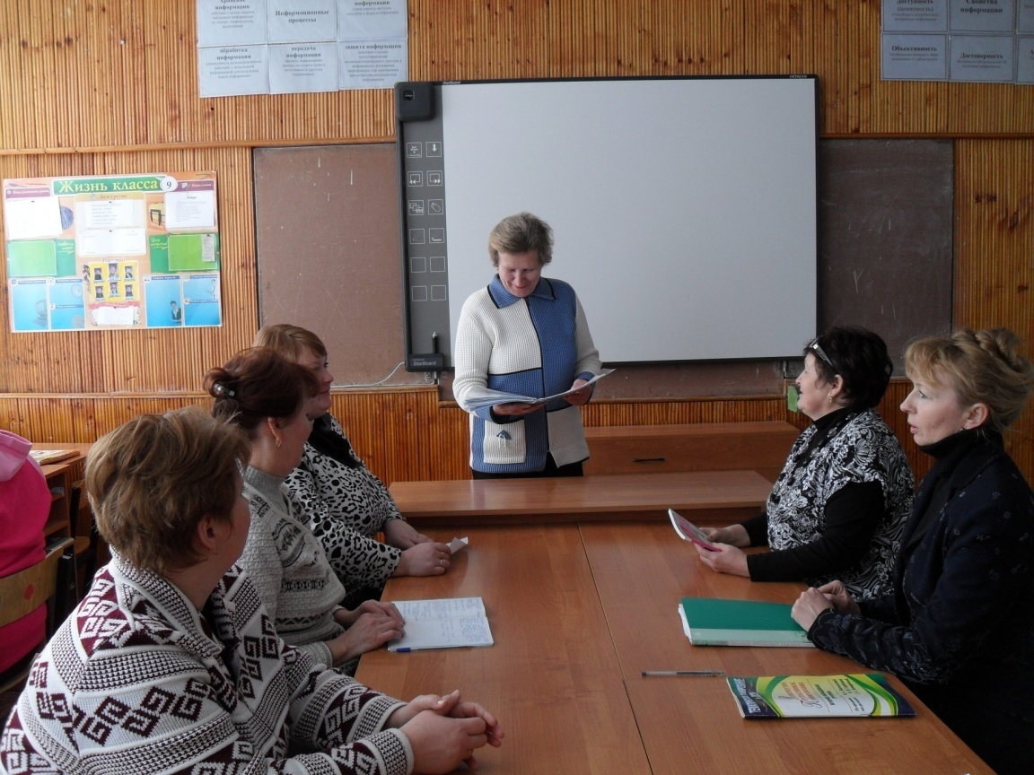
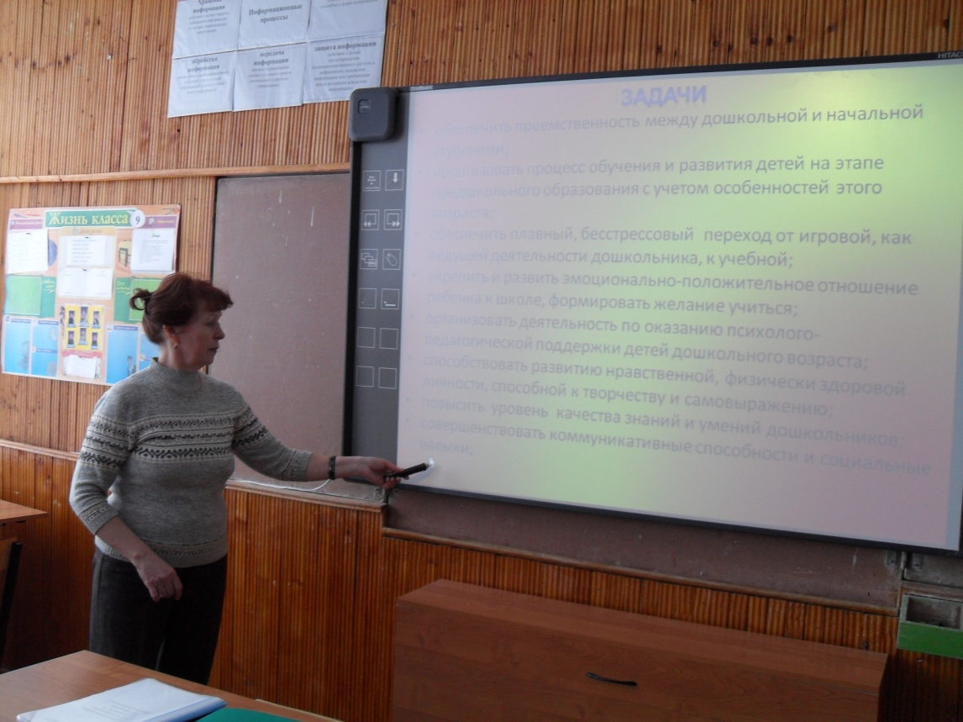
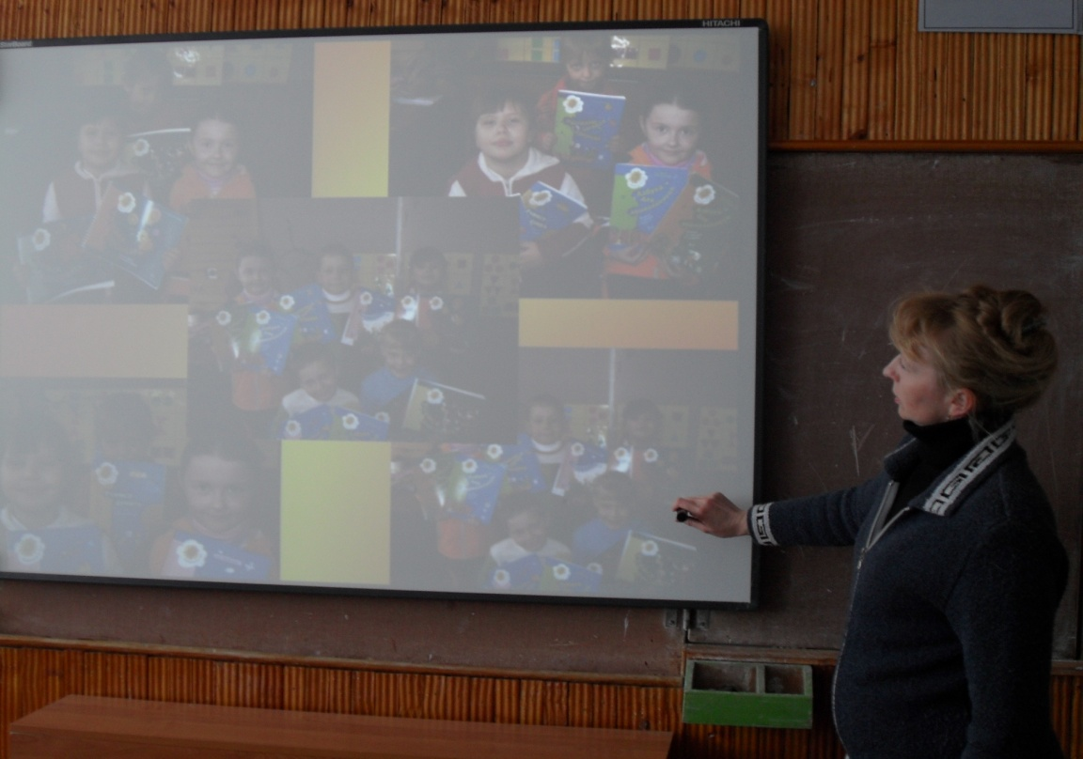
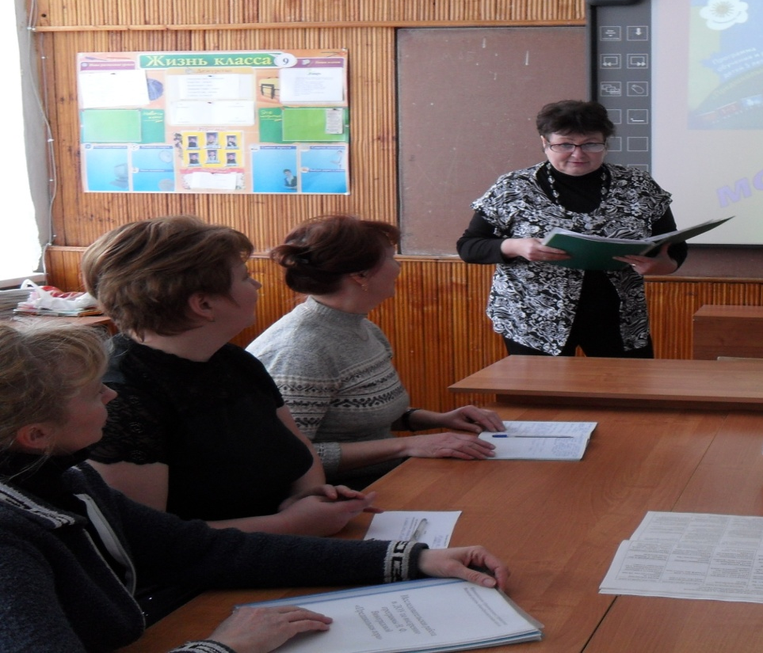

Slide 7
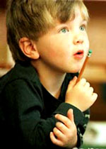

Психологическая служба
Задачи:
Сохранение и укрепление психологического здоровья детей;
Создание благоприятных психолого-педагогических условий для гармоничного психологического развития дошкольников
Диагностическое
Консультативное
Просветительское и профилактическое
Коррекционно-развивающее
Направления работы
Развивающие занятия
Игры и игровые упражнения
Психогимнастика, тренинги
Формы работы

Slide 8
Функции педагога при введении ФГОС
Театрализованная деятельность
Совместный труд
беседы
Коллективные работы
Совместная деятельность педагога с детьми
Сюжетно-ролевые игры
Художественная литература
Подвижные игры
Дидактические игры
Имитационные игры

Slide 9

Огромное влияние на процесс социализации дошкольников оказывают аспекты социализации:
Семья ( родители, братья, сёстры, дедушки, бабушки и другие родственники)
дошкольная группа
( в первую очередь воспитатели)
Общество
( сверстники, друзья)

Slide 10


Slide 11


Slide 12



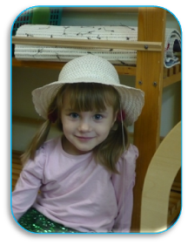


Сотрудничество
Взаимодействие

Slide 13

гармоничное развитие его личностных качеств
гармоничное развитие его личностных качеств
максимальное раскрытие его индивидуального возрастного потенциала
максимальное раскрытие его индивидуального возрастного потенциала
осознание ребенком самого себя, своих возможностей и индивидуальных особенностей
Результат всего хода развития и воспитания ребенка в дошкольном возрасте
Результат всего хода развития и воспитания ребенка в дошкольном возрасте
готовность к школьному обучению
готовность к школьному обучению
умение общаться и сотрудничать со взрослыми и сверстниками
умение общаться и сотрудничать со взрослыми и сверстниками
овладение основами физической культуры и здорового образа жизни

Slide 14
Огромное влияние на процесс социализации дошкольников оказывают аспекты социализации:
Семья ( родители, братья, сёстры, дедушки, бабушки и другие родственники)
дошкольная группа
( в первую очередь воспитатели)
Общество
( сверстники, друзья)

Slide 15
Притча
К ЧЕЛОВЕКУ обратился АНГЕЛ:
-Хочешь, я покажу тебе твою жизнь?
-Хочу,- сказал ЧЕЛОВЕК.
АНГЕЛ поднял его над землей, и ЧЕЛОВЕК увидел всю свою жизнь и две пары следов идущих рядом…
-Кто это рядом со мной?
-Это я,- говорит АНГЕЛ. - Я сопровождаю тебя всю твою жизнь.
-А почему иногда видна только одна пара следов?
-Это самые трудные периоды твоей жизни…, говорит АНГЕЛ
-И что же ты бросал меня в самые трудные минуты?- возмущенно спросил ЧЕЛОВЕК?
-Нет, я нес тебя на руках…, тихо ответил АНГЕЛ
Пусть твой АНГЕЛ всегда будет рядом.

Slide 16

Творческих успехов и оптимизма

